Slide 1
1.1 等腰三角形
第4课时
八年级下册
WWW.PPT818.COM

Slide 2
学习目标
1
理解等边三角形的判别条件及其证明.
掌握含有30°角的直角三角形性质及其证明，并能解决相关问题.
2

Slide 3
预习检测
1.顶角是60°的等腰三角形是 ；
2.底角是60°的等腰三角形是 ；
3.三个角都相等的三角形是 ；
4.三条边都相等的三角形是 ；
5.在直角三角形中，如果一个锐角等于30°，那么它所对的直角边等于斜边的 .
等边三角形
等边三角形
等边三角形
等边三角形
一半

Slide 4
活动探究
探究点一： 等边三角形的判定
活动1：一个三角形满足什么条件时是等边三角形，你能证明你的结论吗？与同伴交流.

Slide 5
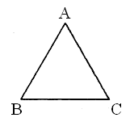
活动探究
怎样证明：三个角都相等的三角形是等边三角形？
已知：如图，在△ABC中，∠A=∠B=∠C．
求证：△ABC是等边三角形.
证明：在△ABC中，
∵∠A=∠B，∠B=∠C，
∴BC=AC，AC=AB，
∴AB=AC=BC．
∴△ABC是等边三角形．
在△ABC中,
∵∠A=∠B=∠C
∴△ABC是等边三角形

Slide 6
活动探究
活动2：一个等腰三角形满足什么条件时是等边三角形，你能证明你的结论吗？与同伴交流.

Slide 7
活动探究
怎样证明:有一个角等于60º的等腰三角形是等边三角形.
已知：在三角形ABC中，AB=AC，∠ABC=60º 或∠BAC=60°
求证：△ABC是等边三角形
证明：∵AB=AC， ∴∠ABC=∠ACB
由三角形内角和等于180°，得到∠ABC+∠ACB+∠BCA=180°
所以2×∠ABC+∠BAC=180°
当∠ABC=60°，则∠BCA=∠ABC=∠ACB=60°
当∠BAC=60°，则∠ABC=∠ACB=∠BCA=60°
所以△ABC为等边三角形
在△ABC中,
∵AB=AC,∠C=60⁰
∴△ABC是等边三角形

Slide 8
活动探究
探究点二：直角三角形中，30°角所对直角边与斜边有什么关系
问题1：用两个全等含30°角的三角板，你能拼出一个怎样的三角形？能拼出一个等边三角形吗？

Slide 9
活动探究
问题2：根据操作，思考，在直角三角形中，30°角所对直角边与斜边有什么关系？并试着证明.
尝试证明：在直角三角形中，如果一个锐角等于30º ，那么它所对的直角边等于斜边的一半．

Slide 10
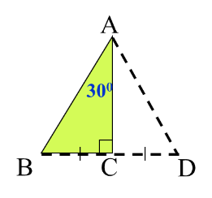
活动探究
已知：如图，在Rt△ABC中，∠C=90°，∠BAC=30°.
求证：BC= AB.
证明：△ABC中，∠ACB=90°，∠BAC=30° ∴∠B=60°.
延长BC至D，使CD=BC，连接AD
∵∠ACB=90°∴∠ACB=90°
∵AC=AC，
∴△ABC≌△ADC(SAS)．
∴AB=AD(全等三角形的对应边相等)
∴△ABD是等边三角形(有一个角是60°的等腰三角形是等边三角形).
∴ BC= BD= AB

Slide 11
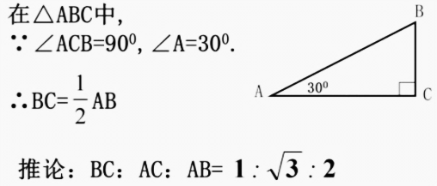
活动探究
定理：在直角三角形中，如果有一个锐角等于30°，那么它所对的直角边等于斜边的一半.

Slide 12
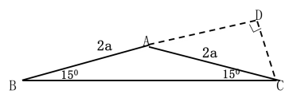
活动探究
探究点三：求证：如果等腰三角形的底角为15°，那么腰上的高等于腰长的一半.
已知：如图,在△ABC中，已知AB＝AC，∠ABC＝15°，CD是腰AB上的高
求证：CD= AC .
证明： 如图，在等腰△ABC中，∠ABC=∠ACB=15°,∠CAD为△ABC的外角
∴∠CAD=∠ABC+∠ACB=30°
又：CD⊥AD
∴△ACD为直角三角形
∵直角三角形中30°角所对边是斜边的一半
∴CD= AC，得证.
即：如果等腰三角形的底角为15º，那么腰上的高等于腰长的一半.

Slide 13
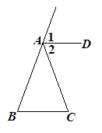
强化训练
1.已知：如图，∠CAE是△ABC的外角，AD∥BC且∠1=∠2．求证：AB=AC．
证明：∵AD//BC,
∴∠1=∠B(同位角相等),∠2=∠C（内错角相等）,
又∵∠1=∠2,
∴∠B=∠C,
∴△ABC是等腰三角形,两条腰相等：AB=AC

Slide 14
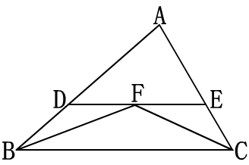
强化训练
2.已知：如图，∠ABC，∠ACB的平分线相交于F，过F作DE∥BC，交AB于D，交AC于E.
(1)找出图中的等腰三角形.
(2)BD，CE，DE之间存在着怎样的关系？
(3)证明以上的结论

Slide 15
强化训练
解：(1)等腰△BDF，等腰△CEF. (2)BD+CE=DE.
（3）证明：（1）∵DE∥BC，
∴∠FBC=∠DFB，
又∵BF是∠ABC的角平分线，
∴∠DBF=∠FBC，
∴∠DBF=∠DFB，
∴△BDF是等腰三角形；
（2）∵△BDF是等腰三角形，
∴DB=DF，
同理：△EFC是等腰三角形，
∴EF=EC，
∴BD+EC=DF+EF=DE．

Slide 16
课堂总结
1.等边三角形的判定:
定理:有一个角是60°的等腰三角形是等边三角形.
定理:三个角都相等的三角形是等边三角形.
2.特殊的直角三角形的性质:
定理:在直角三角形中, 如果有一个锐角等于30º,那么它所对的直角边等于斜边的一半.

Slide 17
课堂检测
1．等腰三角形补充下列条件后，任不一定是等边三角形的是（ ）
A．有一个内角是60 º B．有一个外角是120 º
C．有两个角相等 D．腰与底边相等
2．如图，在△ABC中，∠A=45 º，∠B=30 º，CD⊥AB，垂足为D，CD=1，则AB的长为（ ）
C
D

Slide 18
课堂检测
3.若一个三角形的两个角的角平分线分别垂直与对边，则这个三角形是（ ）
A ．等腰三角形 B．直角三角形 C等边三角形 D．等腰直角三角形
4.在△ABC中，AB=AC，∠B=60 º，BC=2 cm，则AC的长 .
5.如图，在△ABC中，∠C=90 º，∠B=60 º，BD平分∠ABC，若AD=6，则CD= .
6.等腰三角形的底角等于15 º，腰上的高为6，则腰长为 .
C
2 cm
3
12

Slide 19
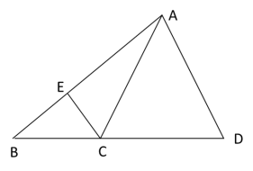
课堂检测
7.如图，在△ABC中，∠ACB=120 º，CE平分∠ACB，AD∥EC，交BC的延长线于点D.
（1）求∠BCE的度；（2）找出图的等边三角形，并说明理由.
解：（1）∵∠ACB=120°，CE平分∠ACB，
∴∠BCE= ∠ABC=60°，
（2）△ACD是等边三角形，理由如下：
∵∠ACB=120º，CE平分∠ACB， ∴∠BCE=60°
又∵∠BCE=60°，AD∥EC，
∴∠BCE=∠D=60°，
∵∠ACB=120º
∴∠ACD=60°，
∴△ACD是等边三角形．

Slide 20
再见

